Slide 1
Robotcella tervezés
Készítette: Pintér Mátyás

Slide 2
A projekt röviden
Inspiráció
Ipari robotcella megtervezése
Folyatófúró csavarozás – FDS
Sorozatgyártás

Slide 3
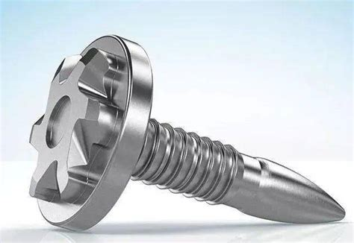
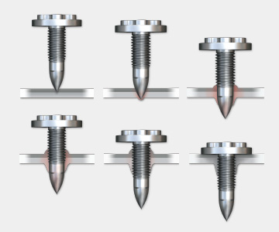
Csavarozási módszer
Folyatófúró csavarozás – Flow Drill Screwing

Slide 4
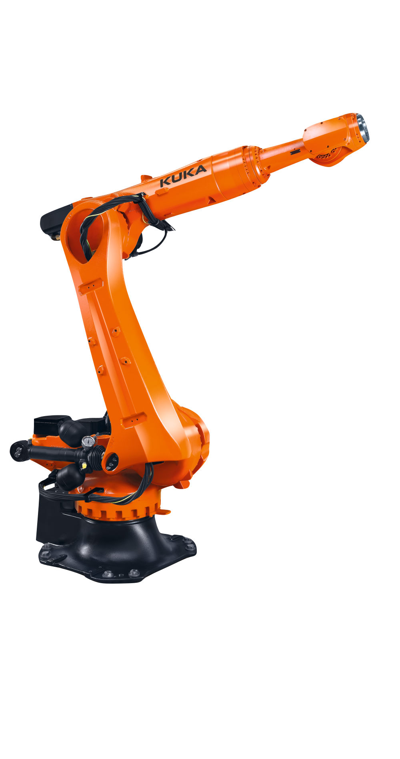
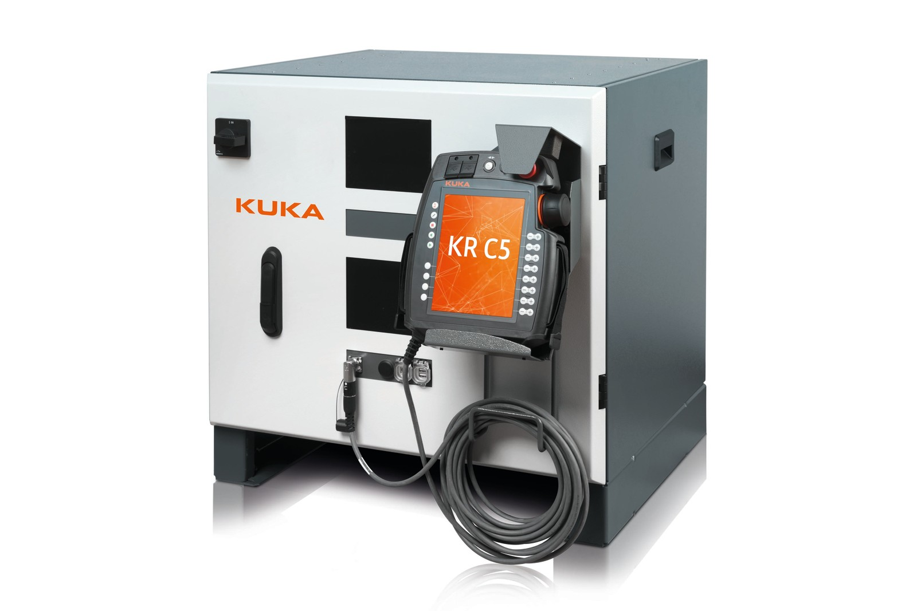
A robot, és vezérlője
KUKA KR QUANTEC - KUKA KR 210 R2700-2
2700 mm 210 kg
KR C5

Slide 5
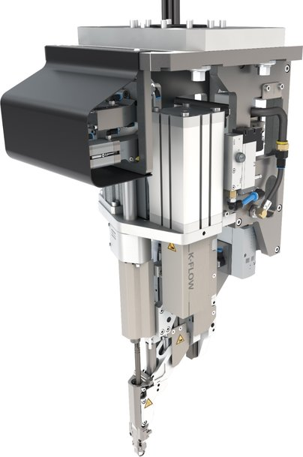
Csavarozó egység
Atlas Copco FDS – HLX
6000-8000 fordulat/perc
1500-3000 N nyomóerőt
Megfelelő robotmerevség
Beépített szenzorika

Slide 6
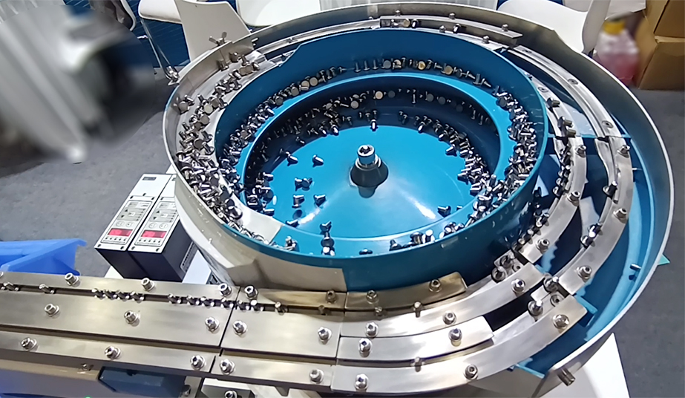
Csavaradagoló
Rezgőtálcás
Pneumatikus tömlő
Robotcellán kívül

Slide 7
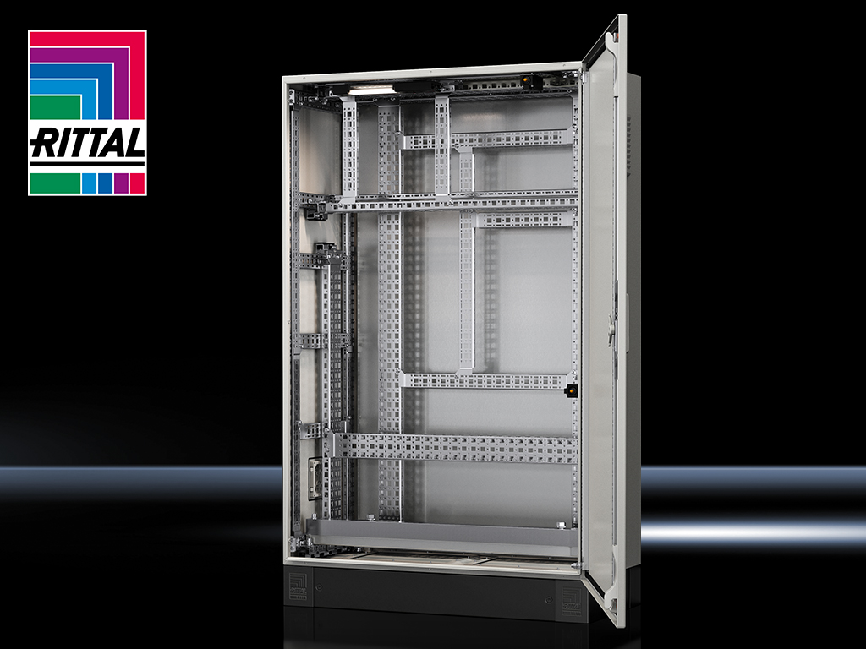
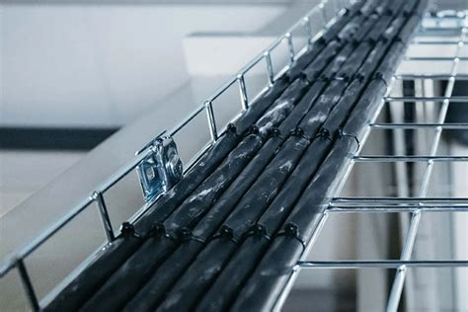
Villamos tervezés
Bosch Rexroth
Villamos szekrény
Kábel-elrendezés
PROFINET

Slide 8
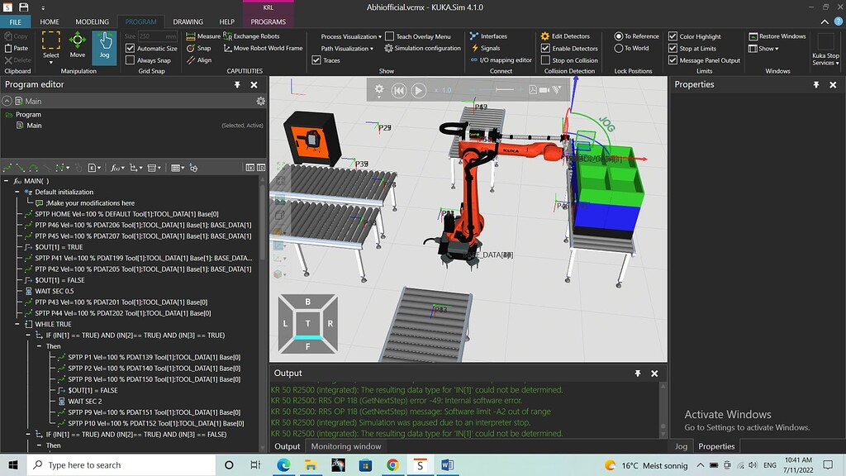
3D szimuláció - szoftver
Digitális Iker
KUKA.Sim
Ütközés-vizsgálat

Slide 9
Biztonságtechnika
Veszélyes munkafolyamat
Virtuális falak, karbantartási sebesség
Biztonsági ajtók
Vészleállító rendszer

Slide 10
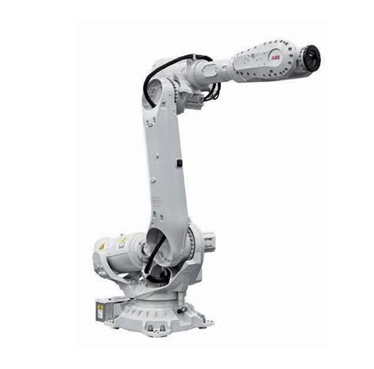
Alternatíva
Hasonló eszöz
ABB IRB 6700-235/2.65
RobotStudio

Slide 11
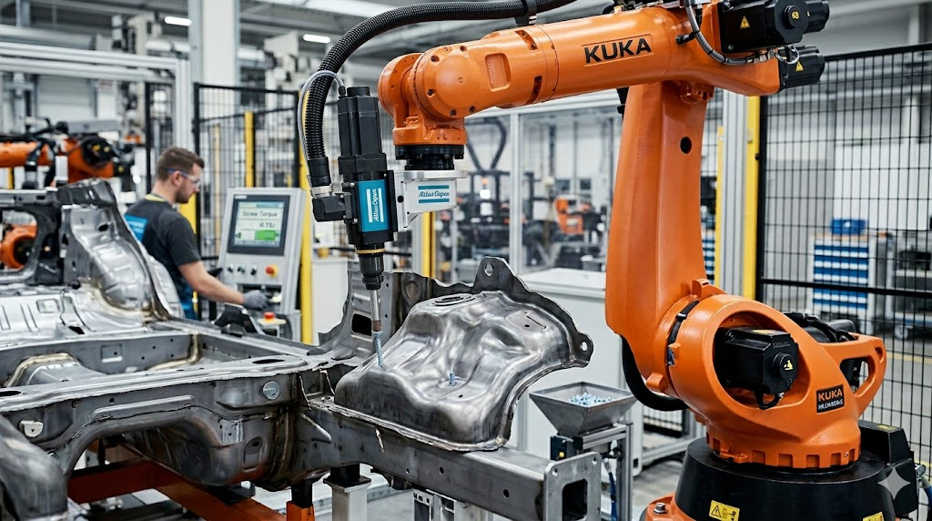
Összegzés és utóélet
Ipari csavarozó
Szakdolgozat és valóság

Slide 12
Köszönöm a figyelmet! 🤖

